Slide 1
COLOMBIA – LAURA CAROLINA OVALLE
BOOTH COPY – CONFIDENTIAL – CHECK AGAINST DELIVERY

Slide 2
Aula de Propiedad Industrial (API)
“Promoviendo la innovación y la creatividad en personas con capacidades diversas a través de la educación en PI”
Grupo de Formación
Oficina Servicios al Consumidor y
de Apoyo Empresarial

Slide 3
Superintendencia de Industria y Comercio de Colombia
La SIC es la autoridad nacional en la protección de la competencia, los datos personales y la metrología legal; administra el Sistema Nacional de Propiedad Industrial y protege los derechos de los consumidores.

Slide 4
Oficina de
Servicios al
Consumidor y
Apoyo
Empresarial
OSCAE
Oficina transversal a toda la entidad

Slide 5
¿Cómo funciona OSCAE en la SIC?
Grupo de comunicaciones
Grupo de trabajo
de formación
Grupo de atención
al ciudadano

Slide 6
Grupo de trabajo de formación
Es un equipo interdisciplinar, conformado por profesionales en derecho, pedagogía, historia del arte, gestión cultural, comunicaciones, entre otros. Todos ellos creando contenidos, estrategias y programas de carácter académico sobre todas las áreas misionales de la SIC, diseñados a la medida para públicos específicos y para la ciudadanía en general.

Slide 7
En 2011, la SIC firma convenio con la OMPI.
Desde 2013, el Grupo de Formación tiene a cargo el Aula de Propiedad Industrial (API)..
Desde el API, se promueve la protección, uso y aprovechamiento del Sistema de Propiedad Industrial, a través de la formación y la educación continua.

Slide 8
6 temáticas Impartidas en modalidad presencial y virtual.​
Temáticas: - Importancia de las marcas
- Importancia de las patentes
- Introducción a la propiedad industrial
- Taller de registro de marcas
- Importancia del diseño industrial
- Taller de búsqueda de información de patentes
802 jornadas Realizadas en los últimos tres años.

Slide 9
Ofrecemos a la ciudadanía una serie de cursos virtuales en temas de propiedad industrial ubicados en nuestro Campus Virtual.
Temáticas
- Introducción a la propiedad intelectual
- Propiedad intelectual para el sector agrícola
- Gestión de la propiedad intelectual
- Búsqueda de información sobre patentes
- Curso básico de la Propiedad intelectual
- Marcas colectivas, de certificación y Denominación de origen
- El diseño, un camino hacia la innovación
- Registro de marcas
- Aspectos fundamentales de la redacción de Solicitudes de patentes
- Comercialización de patentes
10 cursos para realización autónoma por un tiempo determinado.

Slide 10
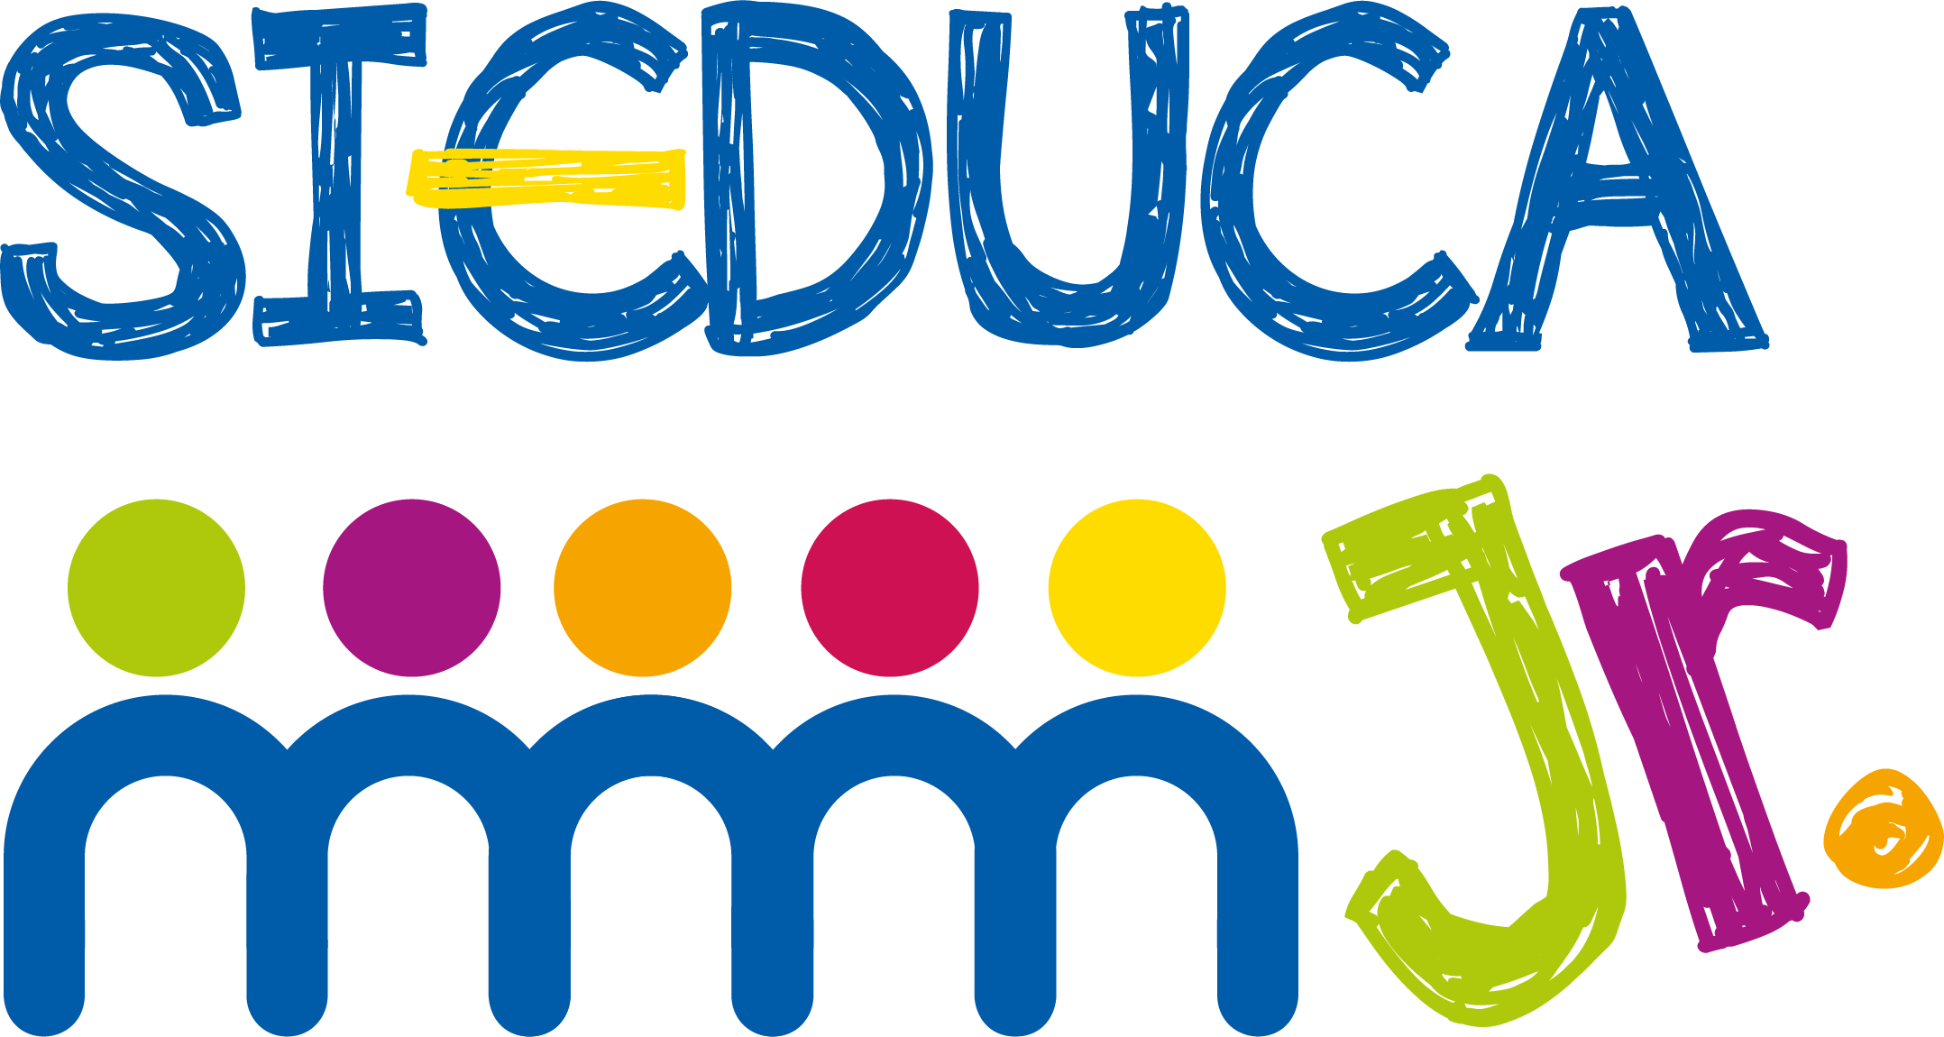
Desarrollamos contenidos a la medida para públicos específicos
Una estrategia lúdica y pedagógica para el desarrollo de contendidos y jornadas de sensibilización dirigida a los niños, niñas y adolescentes atendiendo a su desarrollo cognitivo y comunicativo.

Slide 11
Desarrollamos contenidos a la medida para públicos específicos
Experiencias Creativas con la SIC
134 jornadas realizadas
Surge en 2021 con el objetivo de fortalecer las redes de trabajo de los sectores que componen el ecosistema de la industria cultural y creativa del país. Se desarrolla a través de jornadas de sensibilización sobre los temas misionales de la SIC, haciendo énfasis en el registro de marca para la protección y materialización de sus creaciones en el mercado.

Slide 12
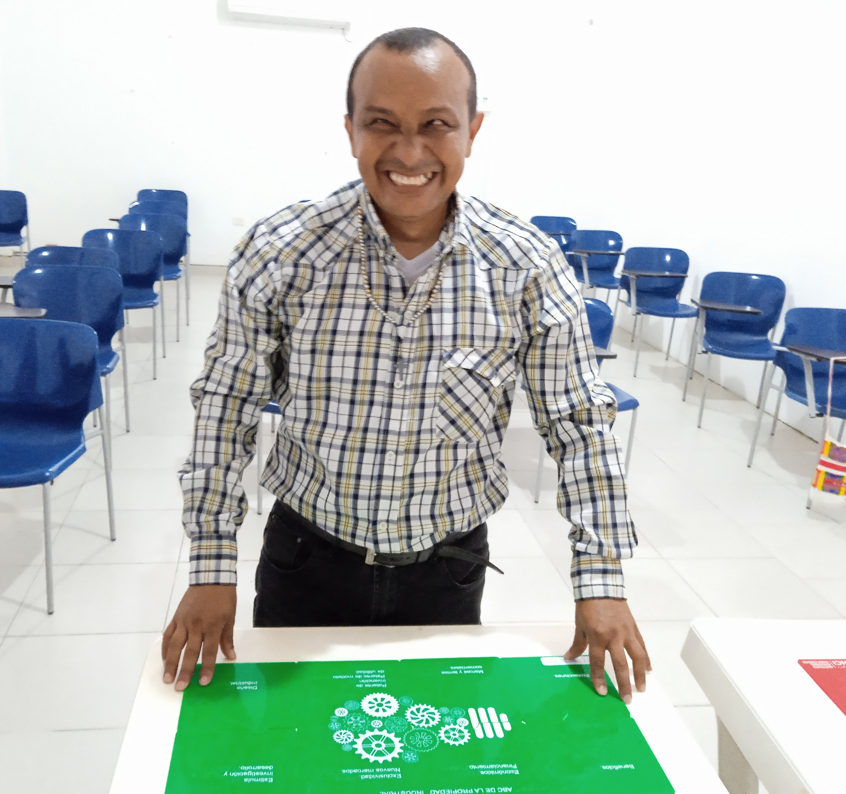
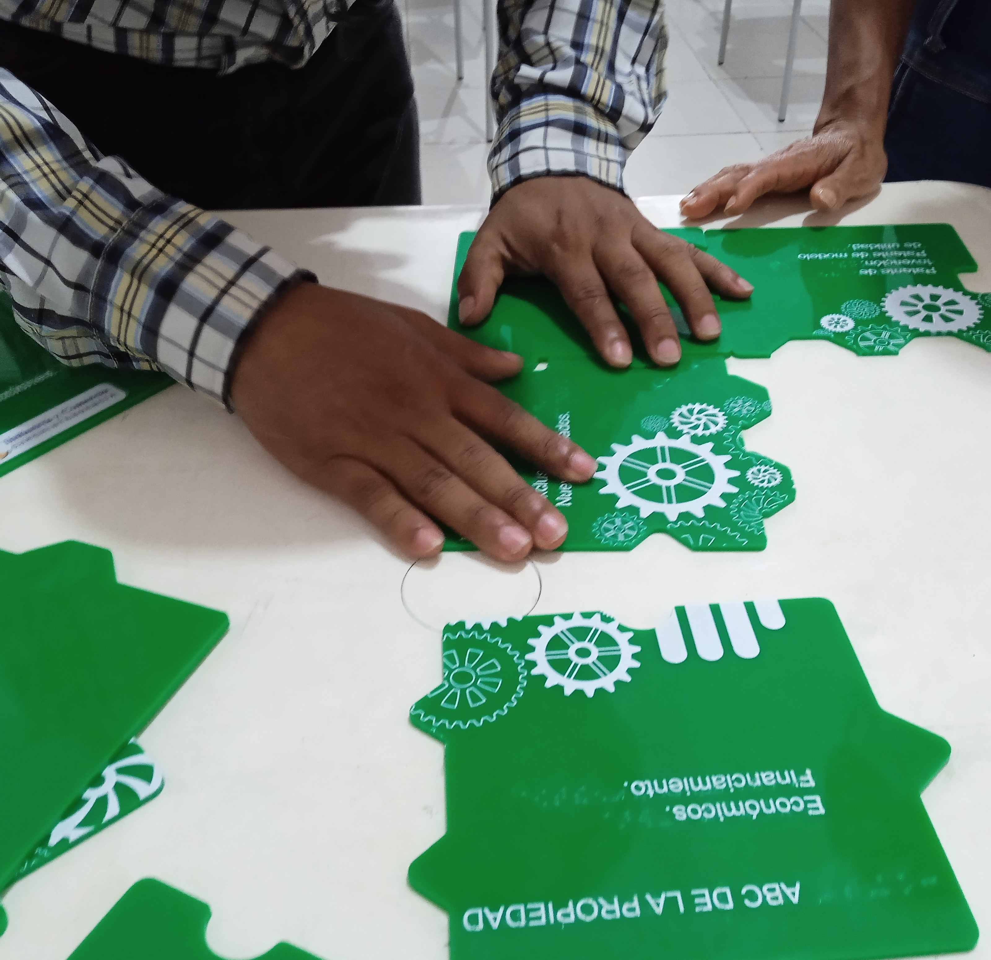
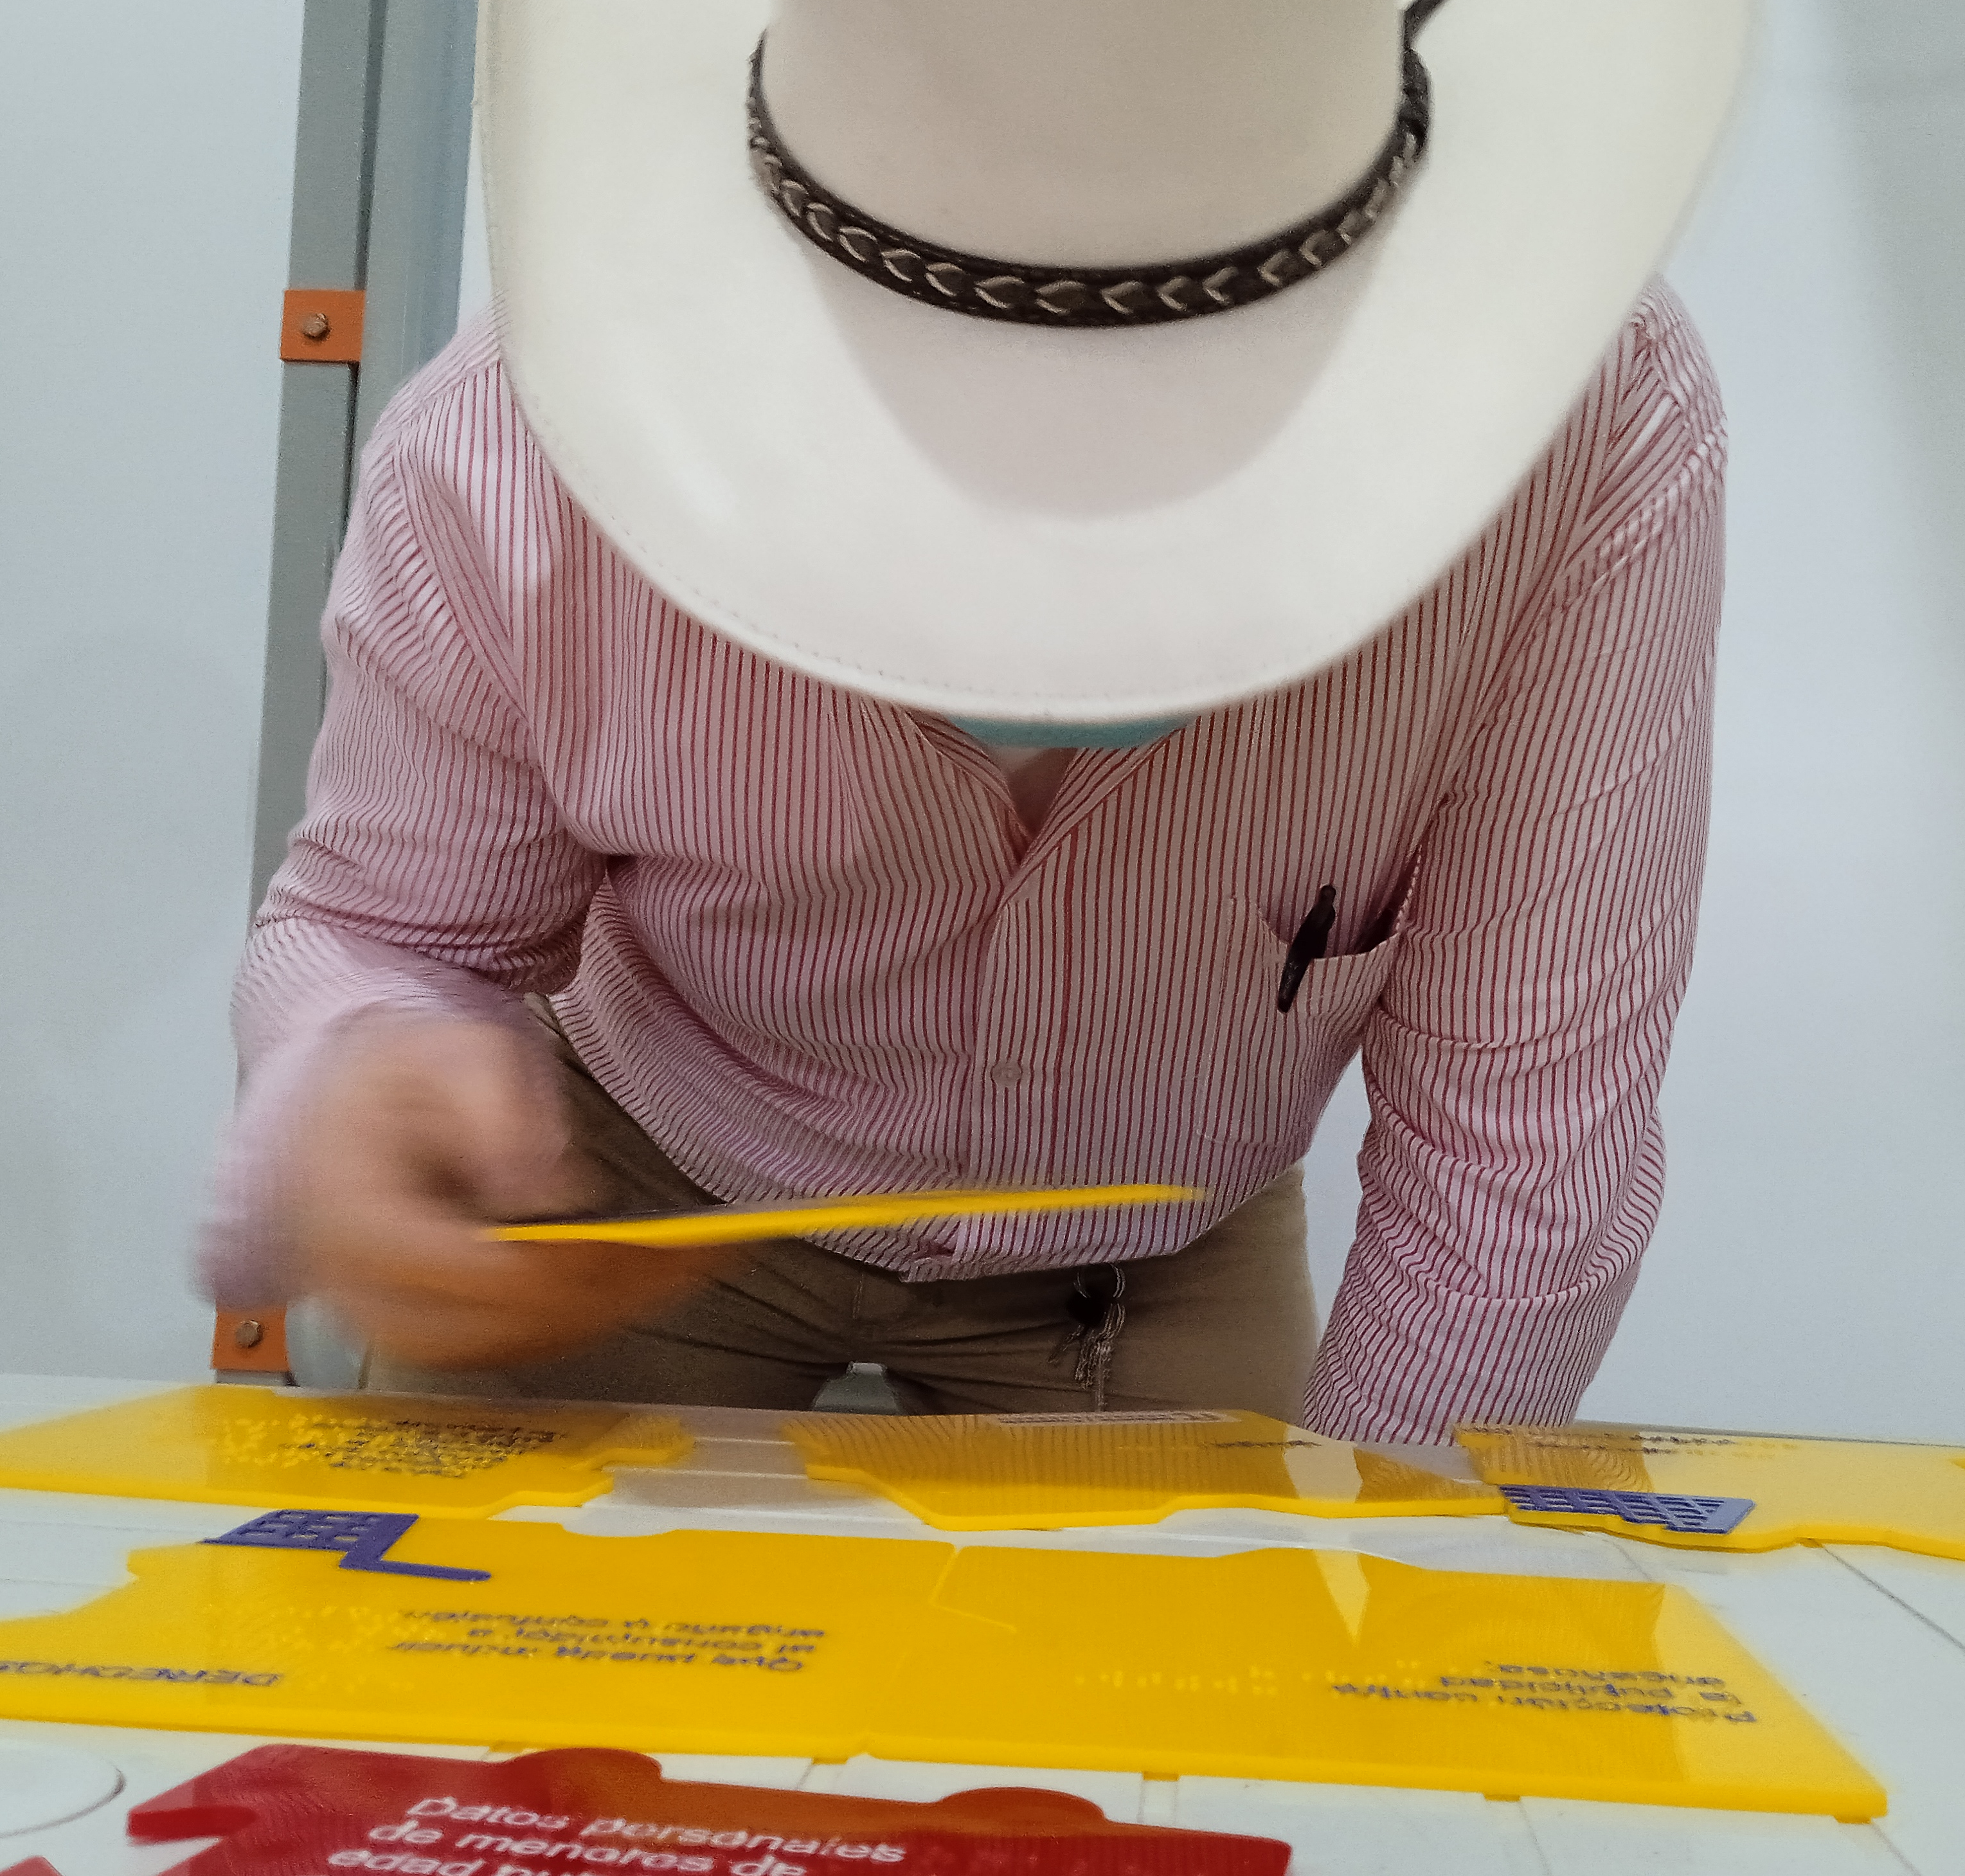

Slide 13
Surge de la necesidad de diseñar una oferta académica en temas misionales de la SIC, atendiendo a las particularidades de poblaciones en condición de discapacidad, aplicando principios del Diseño Universal de Aprendizaje (DUA).
Así, creamos experiencias de formación que sean lo suficientemente amplias que respondan a todas las necesidades, capacidades y condiciones.

Slide 14
Consolidación de alianzas estratégicas:
- Instituto Nacional para Ciegos (INCI)
- Centro de Rehabilitación para Adultos Ciegos (CRAC)
- Instituto Nacional para Sordos (INSOR)
- Instituto Distrital de la Participación y Acción Comunal (IDPAC)
Diseño y elaboración de material didáctico accesible, como:
rompecabezas, loterías y cartillas sobre Propiedad Industrial.
Impacto en municipios de Colombia:
- Mesetas, Meta
- Acacías, Meta
- Villavicencio, Meta
Desarrollo de jornadas y contenidos para públicos específicos
- ABC de la Propiedad Industrial
- ¡1, 2, 3 por mi Propiedad Industrial!
- Crear también es cosa de jóvenes

Slide 15
2021
*Diseño de la estrategia y de experiencias de formación para personas con discapacidades auditivas o visuales.
*Realización de 11 sensibilizaciones virtuales, con la participación total de 260 personas.
2022
*Realización de sensibilizaciones tanto virtuales como presenciales en regiones de difícil acceso.
*Diseño de nuevos recursos didácticos que complementen los existentes y fortalezcan el sentido pedagógico desde lo experiencial de esta iniciativa.

Slide 16
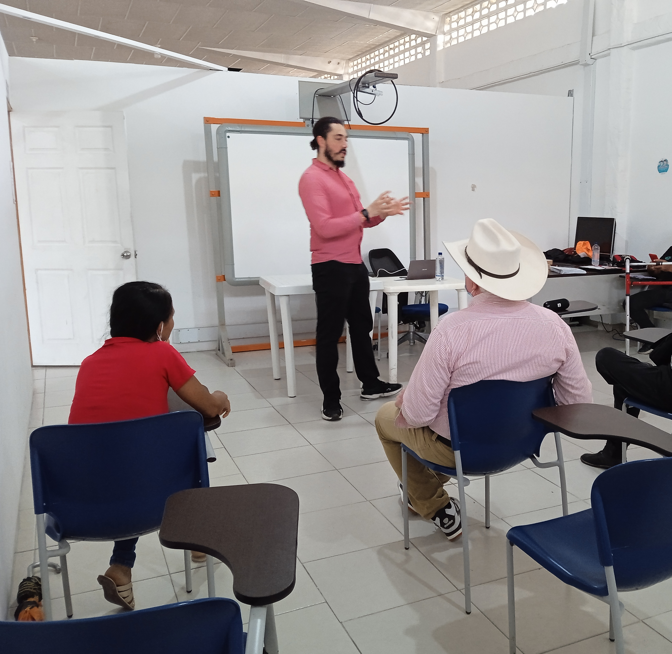
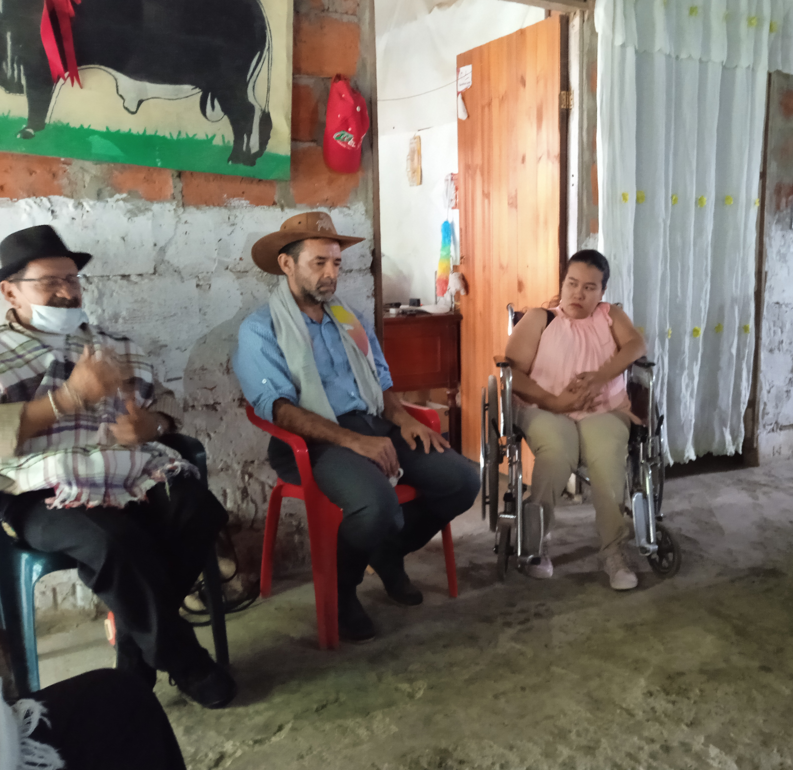

Slide 17
Planes a futuro
Adecuación y creación de estrategias y programas con lenguaje claro para acercar la Propiedad Industrial a la ciudadanía.
Adecuación de cursos virtuales de propiedad industrial del campus virtual de la SIC en alianza con la OMPI.
Accesibilidad de la información para públicos específicos, diseñando contenidos a la medida.
Impactar en municipios de difícil acceso, como comunidades ubicadas en el departamento del Chocó.

Slide 19
Gracias

